Slide 1
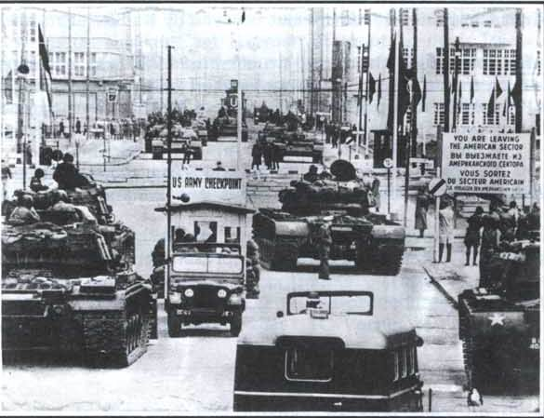
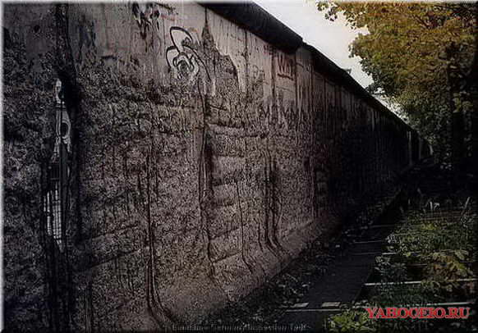
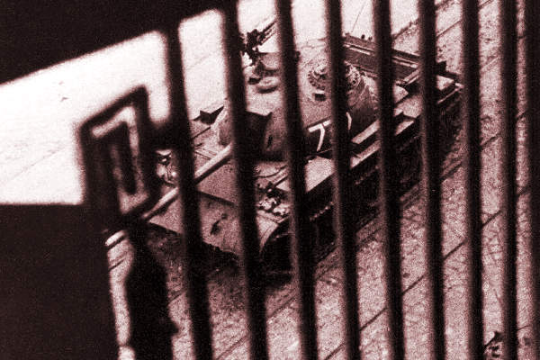
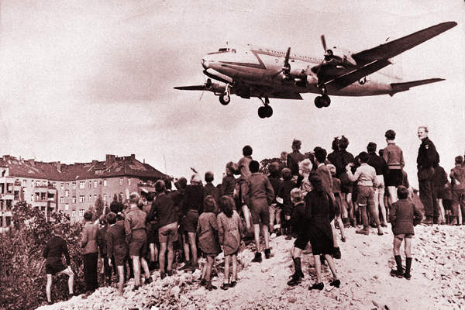
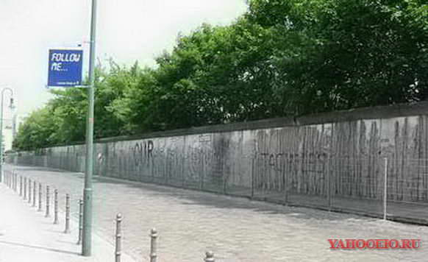
Берлинский кризис (1948-1949)

Slide 2
Начало кризиса
1948г. ознаменовался новым серьезным обострением отношений между СССР и странами Запада. На сей раз в центре внимания оказалась германская проблема.

Slide 3
Берлинская стена
Берлинский кризис показал, что обе стороны стремились избегать крупномасштабного военного конфликта.
Вместе с тем он стал важным этапом на пути к окончательному расколу Германии на два государства. Германская Демократическая Республика и Федеративная Республика Германии в которую вошли три западные оккупационные зоны. Германия была на 40 лет расколота на два государства. Отношения между ними долго оставались враждебными.

Slide 4
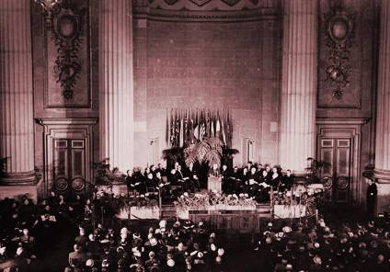
Одним из последствий Берлинского кризиса стало создание в апреле 1949 г. Североатлантического блока НАТО.В состав НАТО вошли США, Канада, Великобритания, Франция, Италия, Португалия, Бельгия, Нидерланды, Люксембург, Дания, Норвегия, Исландия. В 1952 г. к НАТО присоединились Греция и Турция.

Slide 5
Берлинский кризис подошел к концу. Советская блокада Западного Берлина, длившаяся 343 дня, закончилась. Несмотря на относительно мирное протекание кризиса, в ходе его несколько раз возникали ситуации, грозившие большой войной между двумя сверхдержавами.

